Slide 1


Slide 2



РОСТ ЦЕННОСТИ
МЕДИЦИНСКОЙ СИСТЕМЫ МО
ПО МЕРЕ РОСТА ЗРЕЛОСТИ СТАЦИОНАРА
БАХТИН Михаил Юрьевич, к.м.н.
ФГБУ ВЦЭРМ им. А.М.Никифорова МЧС России

Slide 3
Что есть управление
УПРАВЛЕНИЕ – это воздействие на объект с целью получения желаемого результата (проект, автомобиль, портфель ценных бумаг etc.)

Slide 4
Цикл управления
Деминг-Шухерт, 1940
ACTION
Корректировка
PLAN
Планирование
A
P
C
D
CHECK
Контроль
DO
Действие

Slide 5
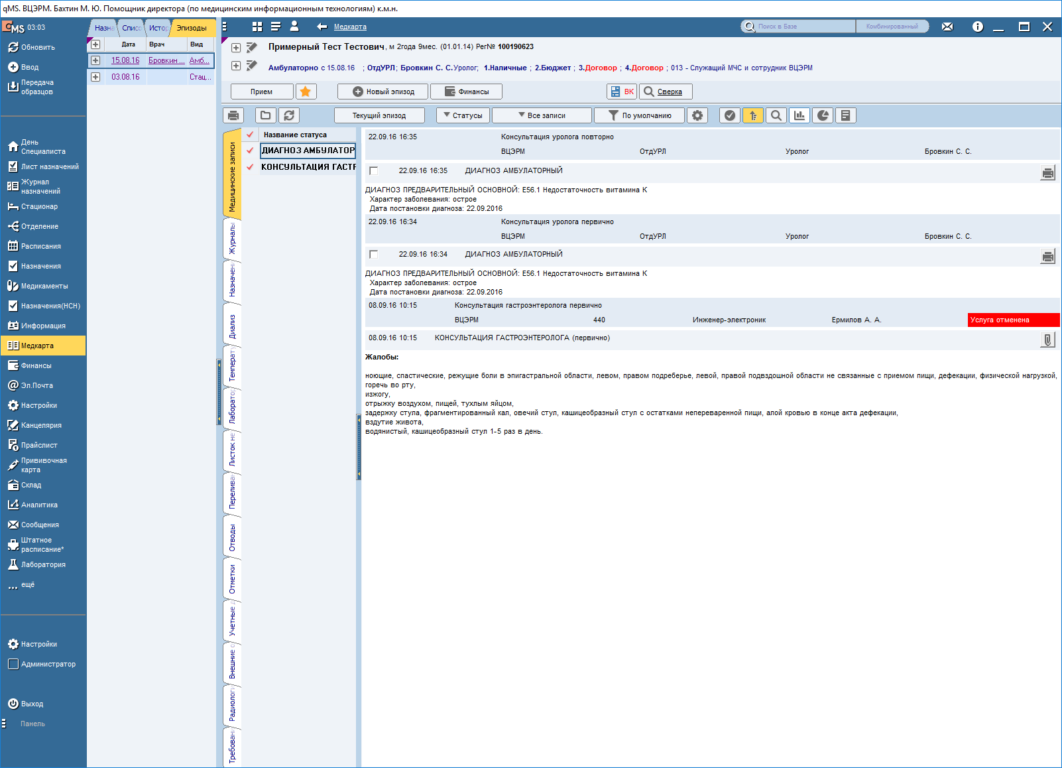
МИС qMS – инструмент управления

Slide 6
Модель поколений МИС
Gartner, 2013
полная
Поколение 5:
Наставник
Поколение 4:
Коллега
Функциональность
Поколение 3:
Помощник
Поколение 2:
Документовед
Поколение 1:
Собиратель
минимальная
1993
1998
2005
2012
2020+

Slide 7
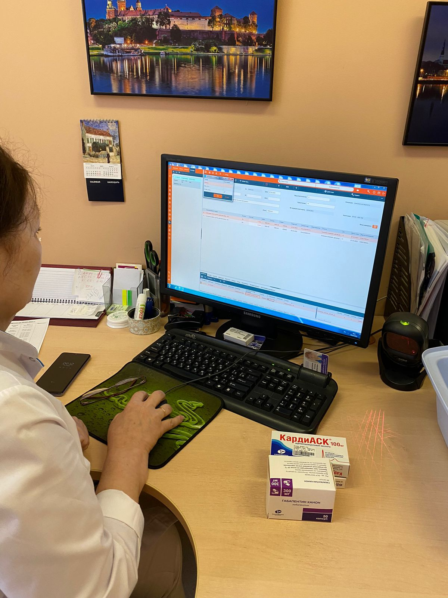
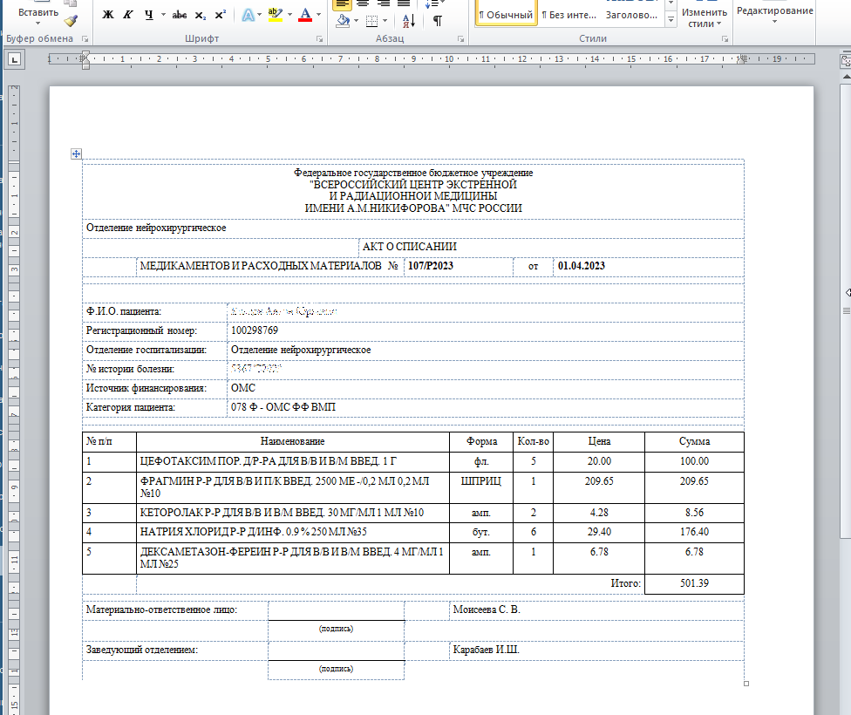
Отчеты (1 / 2 – коллектор, документовед)
Фото старшая за компьютером
Картинка акта списания
Акт персонифицированного списания медикаментов

Slide 8
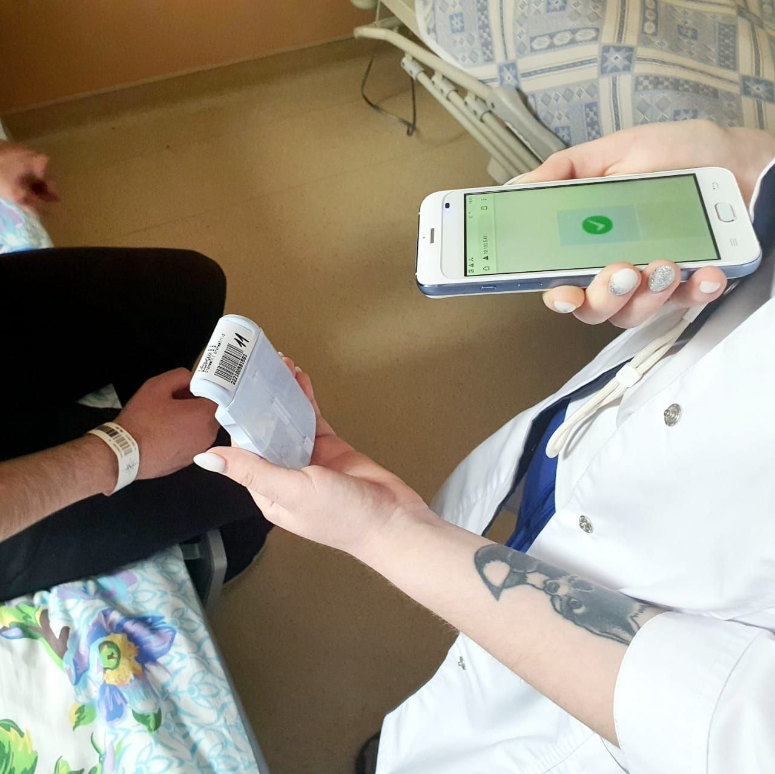
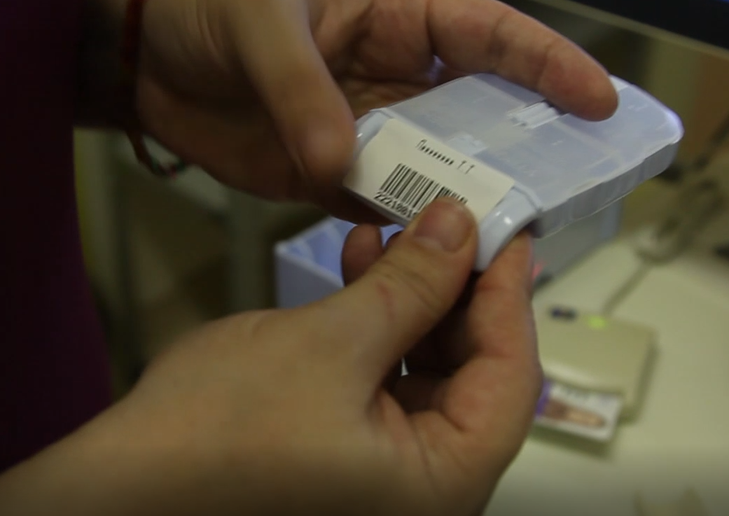
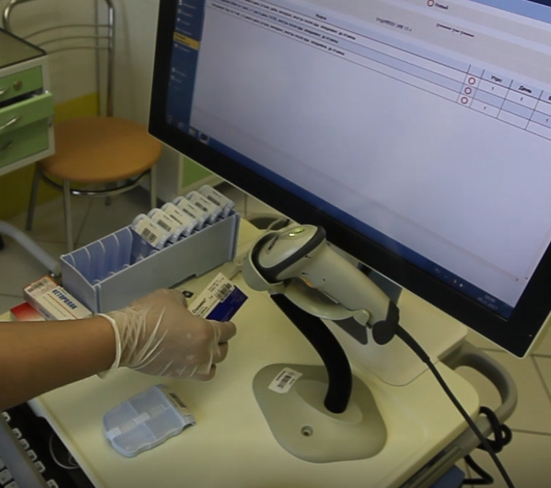
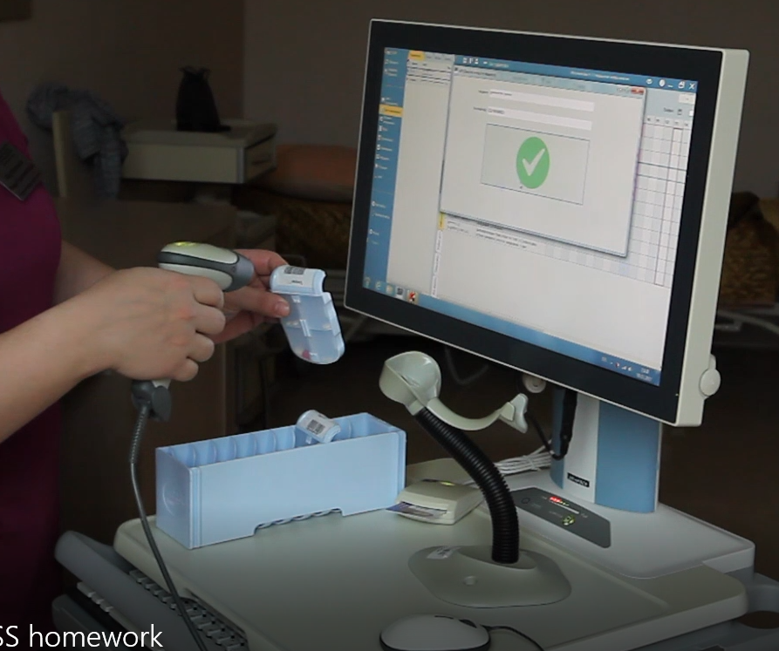
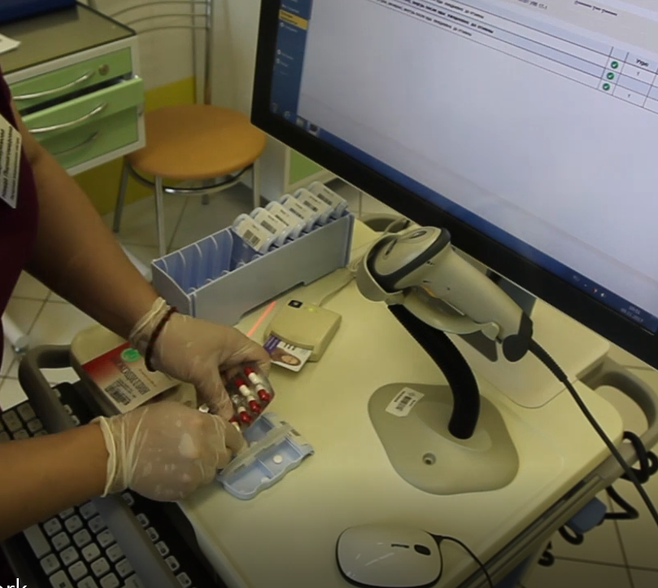
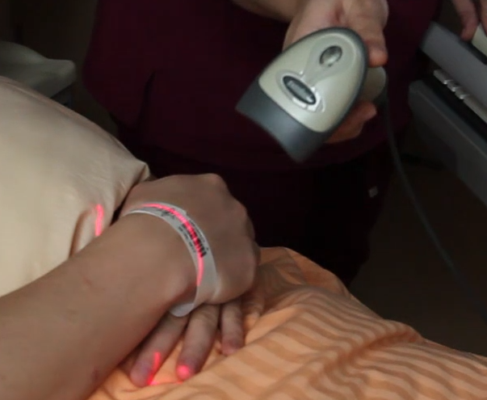
Контроль исполнения (3 / 4 – помощник)

Slide 9

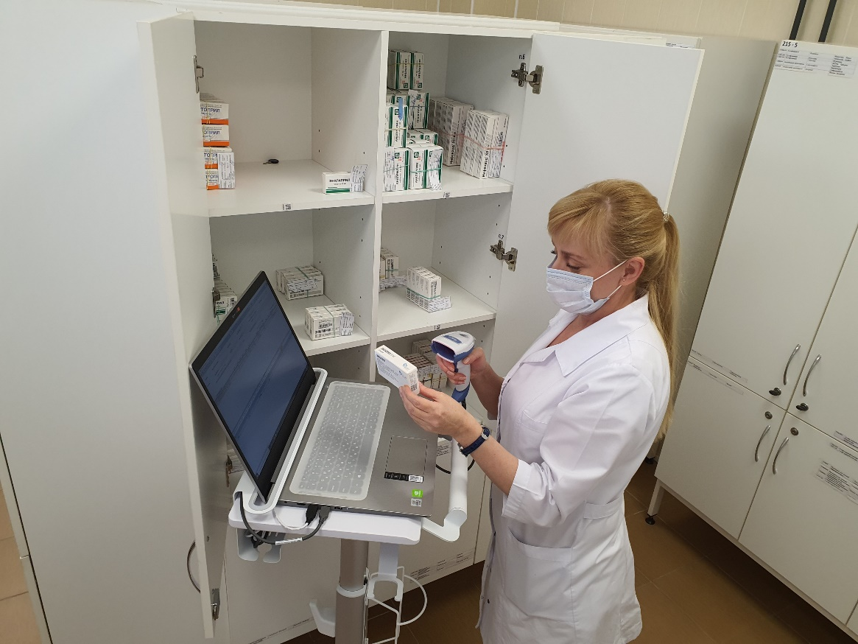
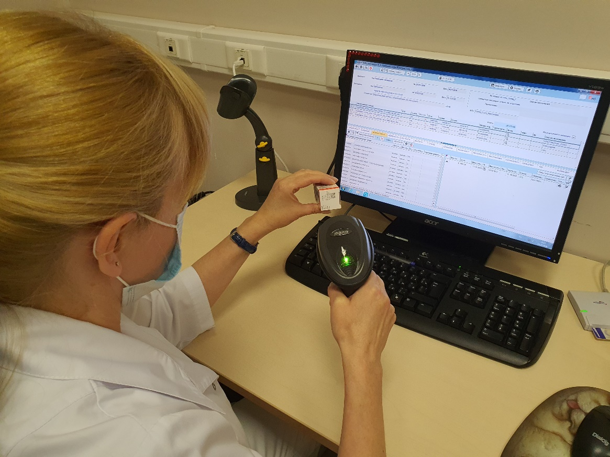
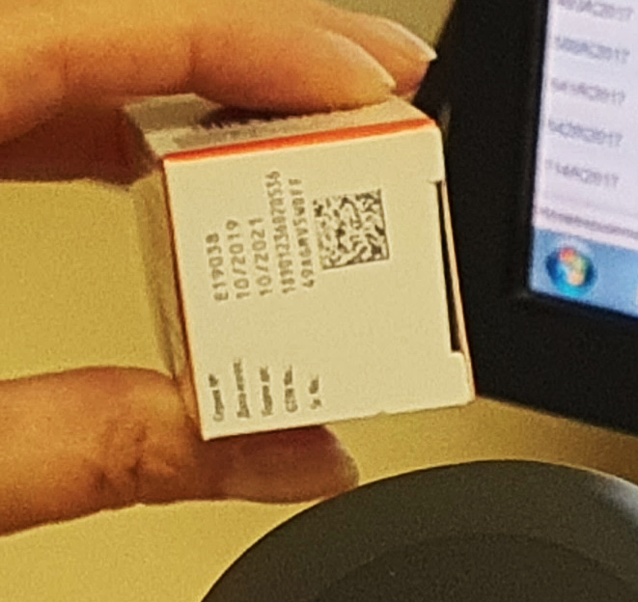
Технология (5 – наставник)
Заявка поставщику
Приход на склад
Акцепт (прямой/обратный)
Оформление накладной
Подбор для отделения
Регистрация выбытия ЛП

Slide 10
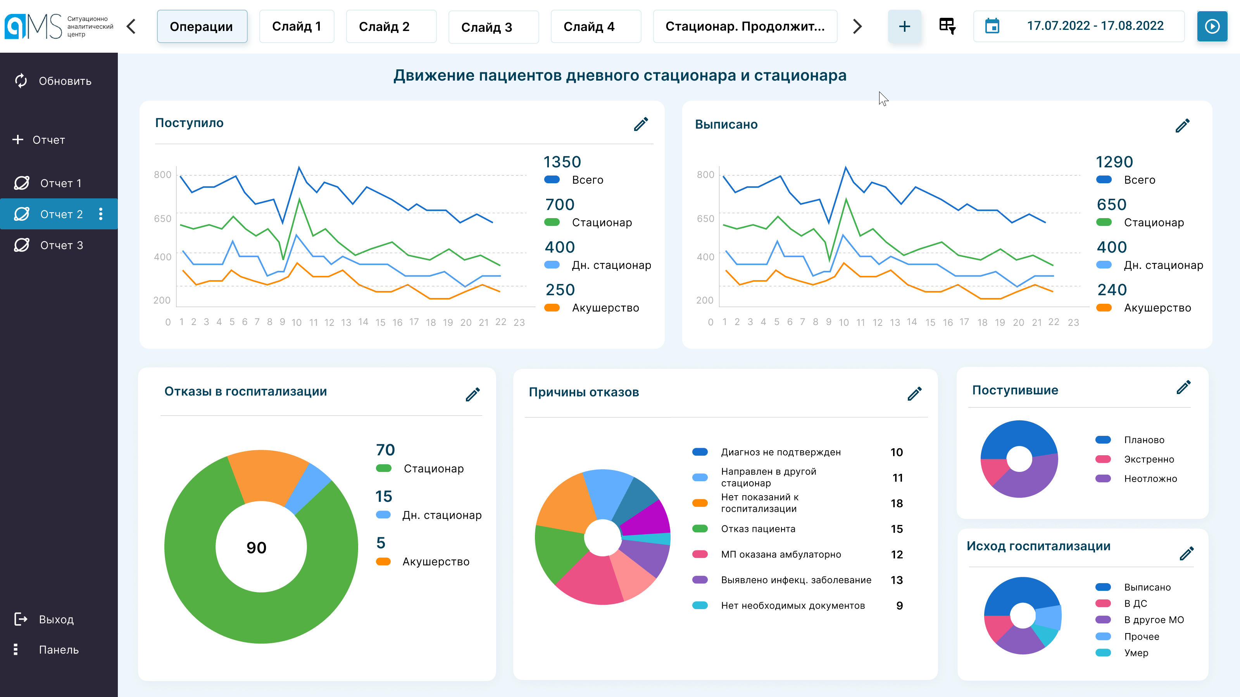
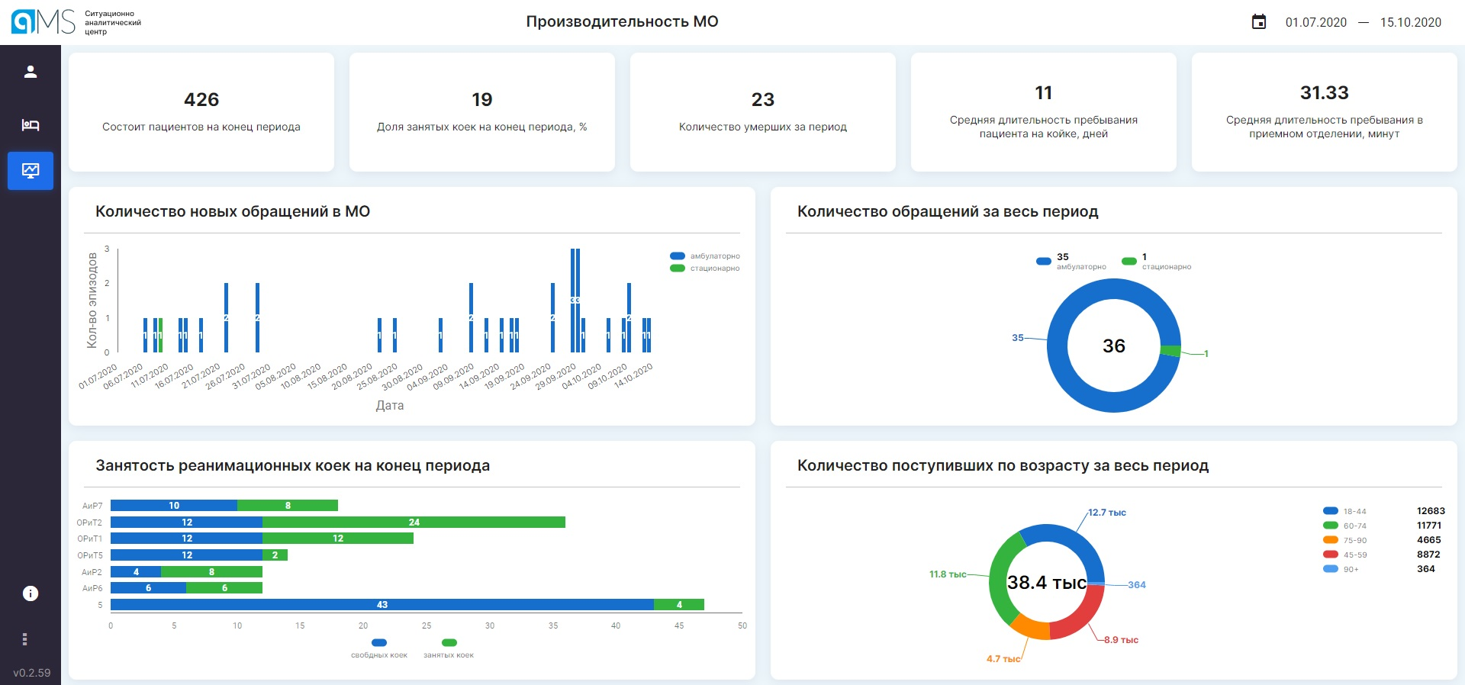
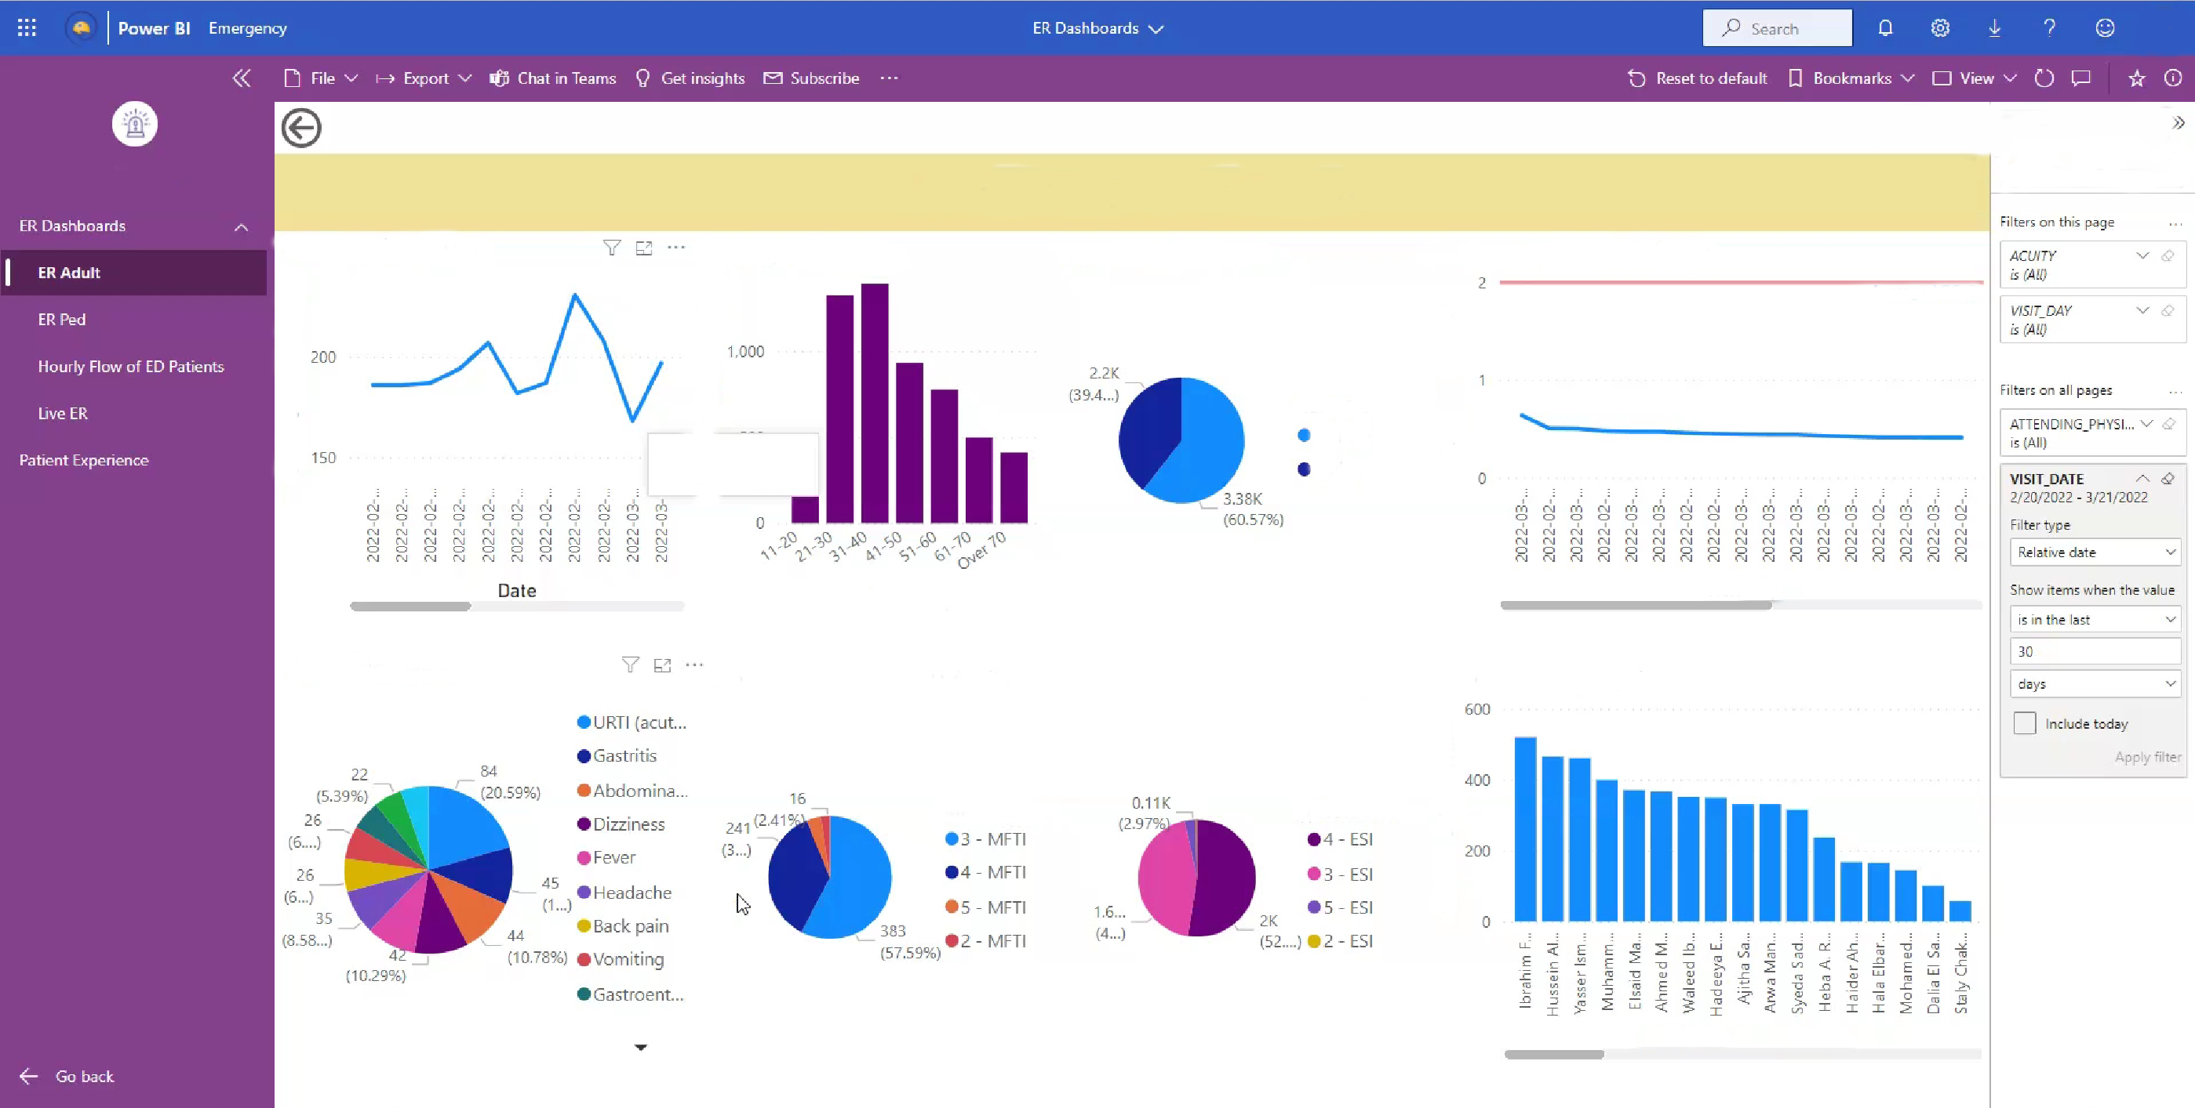
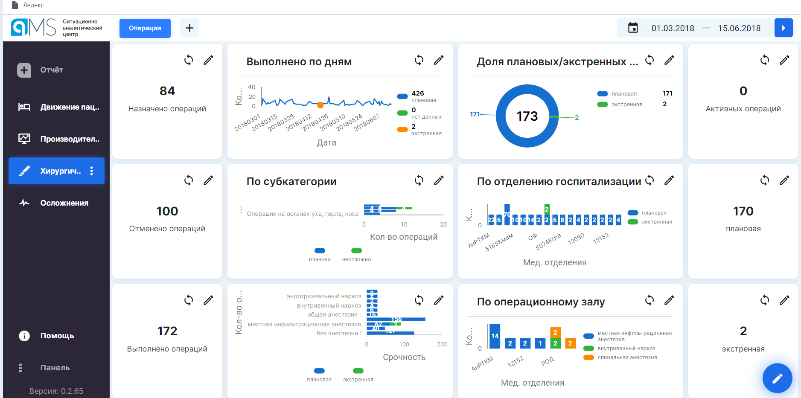
Анализ и визуализация данных
Отделение неотложной помощи
Количество визитов в день
Поступления по возрасту
Поступления по полу
Средняя продолжительность эпизода
Пол
Женский
Мужской
TOP 10 Диагнозы
Тяжесть пациентов MFTI
Тяжесть пациентов ESI
Кол-во эпизодов по врачам

Slide 11
Ценность МИС
млн.руб.
Ценность МИС
Затраты
Результат

Slide 12
Р Е З Ю М Е:
Нет МИС хороших и плохих…
Есть МИС, которые соответствуют Вашим потребностям
и не соответствуют им.
Есть МИС вместе с которыми Вы можете развиваться
и которые сдерживают Ваше развитие

Slide 13

БАХТИН Михаил Юрьевич
БЛАГОДАРЮ ЗА ВНИМАНИЕ
 cmio@nrcerm.ru
✓ www.nrcerm.ru
 +7.812.702.6339

